Slide 1
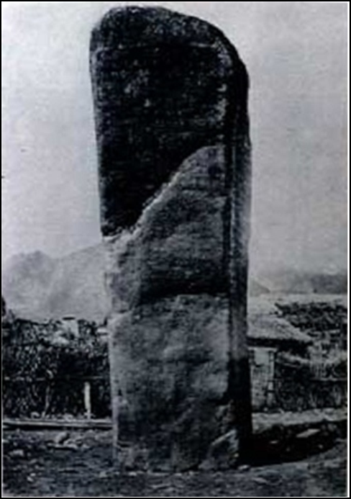

역사놀이공원 (고구려 역사문화 체험의 장)
광개토대왕 테마파크
㈜ 광개토대왕 테마파크

Slide 2
사 업 계 획 서
고구려 역사놀이공원
고구려 역사놀이공원 (한민족 역사문화 민족사업)
국민 청소년 승마장 겸,
한민족 역사 문화 수련장
영원히 해가 지지 않을 대고구려 제국을 건설할 것이다.

Slide 3
INDEX
기획
회사운용 및 설립
사업 내용
테마파크 총 사업비
시장분석
개발환경분석
개발 Concept
마케팅 전략
이미지 자료

Slide 4
1. 본 사업의 목적
대조선의 유구한 문화와 역사를 간직한 우리 한민족은 어느 나라와 비교해도 손색이 없을 정도로 위대하고 찬란한 고유의 전통문화가 있다. 이 훌륭한 역사와 문화를 자손만대에 온전히 보전하고 전세계에 한민족의 우수성을 널리 알리고자 한다.
이러한 숭고한 뜻을 받들어 ㈜ 광개토대왕 테마파크는 고구려의 찬란한 기마민족의 민족문화를 체험할 수 있는 한민족 역사놀이공원을 건립하여 세계 명품 역사관광지로 개발하여 그 우수성을 세계만방에 알리고자 함.
고구려 역사놀이공원(광개토대왕 테마파크)에 고구려 평양성을 그대로 재현하여 고유의 건축양식을 통해 국내뿐 아니라 전세계 관광객에게 많은 볼거리, 놀거리, 먹을거리, 살거리 등 만족감을 주고, K- Pop물결에 선구자가 되어 우리 한민족 특유의 역사, 문화유산을 전세계에 알릴 계획임.
다양한 프로그램을 통해 이 강토와 역사의 미래 주역인 초, 중, 고, 대학생들에게 한민족 고구려의 위대한 역사, 문화 유산을 체험하고 보존케 하여 감히 외세들이 범할 수 없게 만들고자 함.

Slide 5
2. 기획 배경
국민의식
고구려 역사 체험장에 대한 관심 유도 및 일본 역사 교과서 왜곡에 따른 민족사관을 고취하여 중국의 고구려 역사 왜곡 – 동북공정에 대응하고, 시간과 공간을 초월하여 1,600년 전으로 테마 여행
사회적 환경
테마 파크 관광화 인식변화
- 역사놀이를 체험하는 다양한 즐길거리 제공
- 민족문화에 대한 인식변화 유도.
- 역사 체험의 현장 행사에 따른 민족의식 고취
- 주 5일 근무로 인한 새로운 관광상품 개발.
각 나라 각 민족들은 선민사상을 주장하고 있으나, 우리 한민족은 천손민족으로서 신의 자손임을 전 세계에 선포하노라.

Slide 6
3. 기획방향
영화 제작
광개토대왕
테마파크 건립
국토 균형 발전
광개토대왕의 세발까마귀,
영화 제작
촬영 후,
촬영장을 역사
체험의 장으로
개발
고구려 광개토 대왕의,
- 광개토 정신으
로,
광개토 연합구성
체험형
고구려 역사놀이
공원
지역경제 활성화
지역 특화된 관광산업 개발
청년 일자리 및 중장년 일자리 만들기

Slide 7
4. 기대효과
* 광개토대왕 테마파크 (체험형 역사놀이공원)를 세계적인 명품 관광지로 개발,
한민족의 고유문화 유산을 천년 만년 후손들에게 물려주기 위해 역사 바로알기와
관광 세계화에 경쟁력 높임.
* 국내 초, 중, 고, 대학생 및 일반인들의 관심 유도.
* 국내, 외 관광객 및 차별화된 전략과 특화된 서비스로 관광산업 육성.
* 역사 체험의 장을 통해 다양한 연출로 집객 유도 – 국내, 외
* 영화 제작 및 상영 / 참여 업체 및 기업광고 극대화로 특성화 기업 활성화.
* 광개토대왕 테마파크 건립을 통하여 지방자치단체의 관광특화도시 위상 확립.
* 자연과 어우러지는 환경 친화적으로 건설 예정으로 자연을 파괴 하지 않는 공법,
환경 파괴 거부
* 명품 역사관광 상품 실현.

Slide 8
5. 업무 방향
광개토대왕 테마파크 역사관광 개발
차별화된 전략
역사 명품관광 상품 - 스포츠, 레저 관광상품과의 차별화된 전략.
1,600년 전의 고구려 황궁 건립 및 성곽, 고분벽화 재현, 전통가옥 등 300 여 채 건립.
고구려 역사 체험장 마련.
시공을 초월한 고구려 역사 문화 속에서 그 시대의 복장을 입고 체험하는 역사의 체험 장.
다양한 볼거리를 통한 명품관광 특화 산업
특화된
서비스
광개토대왕 영화 제작 계획.
청소년 층을 주 관광객으로 국민 청소년 승마장 겸 민족문화 역사 체험 수련장.
세계 전통문화 축제, 참가국에 따라 문화의 날로 지정. 행사팀 초청.
각국의 전통 기마병 열병식, 전통 무희 의상, 전통 무술, 전통 악기 공연 등.

Slide 9
6. 회사 설립 운영
1. 회사의 설립 및 주관은 ㈜ 광개토대왕 테마파크가 한다.
2. 내부 구성은 고구려 식으로 명칭하며 대대로, 막리지, 대모달, 말객 등
이조 – 인사, 노사 관리, 직원 채용, 행정 처리 등.
호조 - 회계 및 세금 처리
예조 – 행사, 의전, 객주, 환경 홍보 등.
병조 – 성문 관리, 운용, 경비 등.
형조 – 刑 관련 관람객 행사
공조 – 물품 구매, 자재 관리, 시설 관리 등.
감찰 – 업무, 청렴 /
어림군 - 비서실

Slide 10
6-1. 조직도
대표이사
이사회
자문위원
경영진
전략개발부
테마파크 운영부
영화제작부
캐릭터 사업부

Slide 11
7-1. 사업내용 1
영 화 제 작
광개토대왕의 세발까마귀 (三足烏)
광개토대왕의 정신을 대조선 제국의 한민족 역사와 문화에 접목하여 재미있는 역사 소재로 영화 제작.
역사적인 소재의 발굴로 예술적 감각으로 제작.
영화제작
민족문화 창달에 한민족을 전세계에 알릴 고구려 역사와
세발까마귀(三足烏)를 활용한 K- Pop의 세계화

Slide 12
7-2. 사업내용 2
테마파크 설립
약 33만 평방m2(10만평)부지 위에 고구려의 옛 성벽을 쌓고 1,600년 전의 고구려 역사의 재현.
고구려 시대의 도시 건물 및 왕릉, 민가 등 건립.
입장객에게 당시의 복장을 입히고 시대를 돌아간 생활을 통한 역사 체험. 2박 3일, 3박 4일 등의 프로그램을 통한 역사 체험.
청소년 수련장, 승마장, 활쏘기, 도공예 체험장, 한학(경당) 배움의 장, 농사짓기, 농기구 만들기 등 체험.
동맹축제, 단오제, 견우와 직녀 (7월 7석) 등 다양한 이벤트 개최.
전세계 각국의 동시대의 군사 초청하여 기마병 열병식, 궁중 무희, 전통 무술, 전통 악기 축제.

Slide 13

7.3. 사업내용 3
캐릭터 산업
세발까마귀 캐릭터 사업 추진.
다양한 모양의 캐릭터 상품 개발.
특허청 상표 등록, 서비스표 등록
광개토대왕 테마파크와 세발까마귀.
참고사항: 일본의 축구협회(JFA) 엠불럼이 삼족오 문양을 도용하여 사용하고 있음.
일본에 항의하여 그 紋章을 가져와야 함.
일본은 일제강점기 때 만주지역의 고구려 고분 벽화를 도굴하여 무단 사용하고 있음.

Slide 14
8.1. 건립 위치 및 조건
구 분 | 지 자 체 | 지 역
개 요 | 고구려 역사 연고 지역. 2. 역사 관광특구로 지정. | 1. 관광 특성화에 적합한 지역. 산악 관광진흥구역 지정 및 운영에 관한 법률 적용 가능한 지역 군사 보호지역 해제
조 건 | 현대 건축물이 없는 곳 철탑 등 기타 건축물이 없는 곳 항공기 항로 제외 지역. 군 사격장, 공군 전투기 사격장이 없는 지역. 산을 배경으로 하고 강을 낀 곳 | 적극적인 지원을 할 수 있는 광역 단체, 지자체 지역특화발전특구법 적용

Slide 15
8.2. 운영 계획
1,600 년 전 시공간을 초월한 테마 여행.
고구려 시대의 복장으로 입장하여 코스튬 플레이 (Costume Play)
고구려 평양성(국내성)으로는 병사의 인도를 받으며 입장하여 마차로 이동.
테마 파크의 법규를 위반하는 사람들을 벌하는 형장 재현.
이벤트 행사 – 영화의 한 장면을 매일 공연.
소년 광개토대왕 선발대회 – 청소년.
국민 청소년 수련장으로 운영.

Slide 16
8.3. 고용 창출 효과
해당 지역내의 인력 활용
해당 지역내의 인력으로 회사직원 채용. (약 720여 명)
전통점포 – 60 개 (1 점포 – 약 3 명의 인력 필요, 180 명)
숙박시설 – 40 개 (여각 당 약 6 명 240 명)
420명 x 160만 원 (인건비 = 변동 적임)
= 입장객 수입의 1/3. 청년 일자리뿐만 아니라
중장년 일자리
해당 지역내의 건설사 및 토목회사 투입
특허청 상표권 등록
상표권 및 서비스권 등록
해당 지역에서 제조

Slide 17
9. 1. 총 사업비 및 자금 조달 계획
내 역 | 금 액 | 비 고
영화 제작비 | 추후 결정
테마파크 건립비 | 450 억 원 (예정 금액)
부지 매입비 제외 | 제작, 건설기간 3 년 예상 | 450억 원
자 금 조 달 계 획
외국 자본 유치 | 1 억 달러 (약 1,200억 원, 환율 변동 사항 있음) 은행 대출 시 부지매입 동시에 담보 설정 이색펀드: 증권사 및 자산운용사와의 연계 | 지상권후치 담보 설정
연, 기금 활용 | 1. 지방소멸 대응기금 활용 2. 중소벤처기업부 지방펀드 3. 군인 공제회 4. 교직원 공제회 등
회원 모집 | 1 인당 회원 비 10 만원 x 100 만 명 10 만 원 – 이동 통신사 회원 연계 – 100 만 명 | 1,000 억 원
회원의 권리는 별도의 사업 계획서 – 추후 홈페이지 공개

Slide 18
9.2. 건립비 내역서
테마파크 건립비 : 450 억 원
관가 포함 시설
내 역 | 금 액 | 비 고
황 궁 | 70 억 원
지하릉 | 30 억 원
관가, 점포 등 | 0 0억 원 | 300 동 x 1.5 억
말 구입비 및 막사 | 50 억
토목 | 100 억
인건비 및 예비비 | 100 억
합 계 |  | 450 억 원
시 설 | 시 설 계 획
볼 거 리 | 황궁, 지상릉, 지하릉, 비석, 관가, 성루 성곽, 전투 훈련장, 저자거리
놀 거 리 | 승마장, 국궁장, 각 공연장, 질그릇 만들기 체험장, 형 집행장, 승마장, 고분 벽화 등.
먹 을 거 리 | 고구려 전통 음식점, 전통 찻집, 전통 주점, 고급 주점 등
살 거 리 | 목 공예점, 대나무 공예점, 칠기도공예점, 전통 의상점, 캐릭터 상품 점
교 육 시 설 | 청소년 수련장, 황궁전통 예절관, 국학 경당 등

Slide 19
9.3. 수지 분석 및 원금 상환
원금 450억 원의 상환 후 매년 120억 원의 순이익 발생. 원금 상환 후, 원칙적으로 투자자가
토지 소유를 원칙으로 하며, 투자자와 제작자 0.0 %, 운영사 0.0 % 이익 분배 예정임

Slide 20
10. 시장 분석
분 석
1. 유사한 업체와의 차별화.
33만 평방m2의 광활한 대지에 대조선 제국의 부활.
– 고구려 제국 역사 현장 체험.
고구려 역사놀이공원 겸 국민 청소년 승마장 역사체험, 대형야외공연장
2. 체험형 테마파크 – 역사놀이공원.
단순한 관람으로 그치는 것이 아닌 관람객 취향에 맞는 다양한 프로그램을
직접 체험하는 테마파크.
국내,외 타 지역은 물론 세계에서 유래를 찾아 볼 수 없는 테마파크형
역사놀이공원
3. 관광객 유치 방안.
수도권에서 2 시간 30 분 이내의 거리.
주 5일 근무제 적극 활용 – 이 나라 한민족을 이끌어갈 청소년들에게
호연지기(浩然之氣)를 키울 수 있는 역사관, 수련장 운영 – 수학 여행단,
교육부와 연계, 교육적 효과를 높임.

Slide 21
10. 시장 비교
비 교 / 국내, 외 비교
설치물 없는 곳.
1) 안동 하회 마을(기존 시설) – 영국 여왕 방문 후 부각
설치물 있는 곳.
1) 왕건 세트장, 방송사 드라마로 급 부상 – 문경시에서 부지를 제공하여 공동 사업으로 추진하였으며, 2만 3천 평의 대지 위에 250억 투자.
지자체에서 직, 간접적으로 600억 원 규모의 경제 효과 발생.
* 문제점: 제대로 된 자재를 쓰지 않았으며, 1회용 드라마 세트로 건립하였 기에 건물 수명이 다 해 감.
3. 중국 항주의 각 왕조의 성, 진시황궁, 한나라, 당나라 궁 등을 실제 크기로 만들어
근래까지도 영웅, 명장, 삼국지연의 등을 이곳에서 촬영하였음.
4. 프랑스 퓌듀푸(Puy du Fou) 대형 야외공연장
역사 관광 테마파크는 각 나라와 각 지역에 여러 군데 있으나 체험형 테마파크는
본 사업 이외에는 존재하지 않음 .

Slide 22
11.1. 개발 환경 분석 및 배치 (배치도)

Slide 23
11.2. 사업지 개요 – 위치 및 분류

Slide 24
11.3. 교통 환경 분석
1. 사업장소와 중앙 고속도로가 바로 인접.
2. 경부 고속도로에서 2시간 30분 거리에 위치.
3. 지방 고속도로와 연결.
4. 사통팔달의 도로망으로 관광하기 편리성 가짐.
5. 수도권에서 2시간 30분 거리에 위치하고 있음.
6. 관광버스, 승용차로, 낭만적인 테마, 가족여행을 즐길 수 있음.

Slide 25
12.1. 개발 Concept 개요, 목적
관 광 객
현 한국 내에서 관광 유동 인구는 년 약 2,000만 명으로 추산되며
이 숫자는 향후 약 2,500만 명으로 증가할 것으로 예상 되고 있다.
2. 주 5일 근무와 가족 단위의 관광객이 늘면서 이는 자연스럽게 역사
관광 테마로 이어져 가고 있다.
계획의 배경, 범위 목적
대형 야외 공연장 조성과 대상지는 관광 상품화 하기 위하여 부지 일대를 종합적으로 관리하고 개발할 수 있는 계획이 요구됨.
지역 관광산업의 특성화, 청소년 수련장 등, 다양한 볼거리와 먹을거리로 수학여행, 가족 단위의 여행 코스로 활용될 수 있다.
공간적 범위: 지자체 시군 고구려 역사 연고지역
시간적 범위 – 계획 기준: 2022년 도 / 목표 년도: 2025년 도

Slide 26
12.2. 단계 및 계획의 구성
시장 / 자원 / 지역 조사
계획 단계
아이디어 발안 / 컨설팅
디자인 . 모델링 색채
건설 단계
설계 / 조경 / 의상
인재교육 / 입장객 관리
운영 단계
마케팅 / 이벤트
전통 음식점 / 객주,
여각
수익 창출
캐릭터 / 자산관리

Slide 27
12.3. 개발 사업의 구성
영화 제작사
Project
대형 야외 공연장/
수련원
시 행 사
㈜ 광개토대왕
테마파크
홍 보 사
특화 숙박시설
객주, 여각

Slide 28
12.4. 단지 시설 및 시설물

Slide 29
12.5. 사업성 분석
지역경제 발전에 기여
주민참여 및 지역주민 고용에 따른 각종 세 수익 효과의 직업군 형성.
환경 친화 천혜의 관광도시로서의 이미지 상승 효과.
관광객 증가에 따른 지방 관광산업의 특성화. 4. 지방소멸 기금 활용 - 일자리
4. 지방소멸 기금을
역사적 효과를 기대하다
고구려 재현을 통하여 평양성의 거리를 접할 수 있는 특화된 명품 관광
세 수익의 효과
총 사업비 1차 160억 원 – 총 투자비 450 억 원 및 년간 예상 매출 120억 원 대한 세수익
관광객에 의한 간접 효과
예상 년간 집객률 200만 명으로 발생되는 각종 관광 수익

Slide 30

12.6. 프로젝트의 관점
볼거리. 살거리.
먹을거리를 특화
특화된 역사 관광상품 개발로
관광지 부각
특화된관광 상품
* 국내 최대 관광객 방문
* 고구려 재현 - 역사문화 관광지 개발
* 관광객의 배후 숙박시설 형성
* 단지내의 위락시설 개발 – 사계절 관광지화
* 인접관광지의 배후 숙박시설 및 놀이시설
* 승마 문화 부각
수익성

Slide 31
12.7. 마케팅 방안
정확한 TARGET MARKETING과 관심 유발, 신뢰성 부여
마케팅 컨셉
차별화된 전략 – 역사 명품관광 상품
(스포츠 관광상품과 차별화 )
* 특화된 관광상품 (영화를 통한 홍보 – 영화 장면을 연출하여 공연)
접 근 방 식
주의 집중
잠재적 대기 수요층 확보
흥미유발
차별화된 관광 상품 - 역사 관광 상품 구성
수익성
욕구자극
가격 경쟁력 확보
구매유도
합리적인 가격 결정

Slide 32
12.8. 홍보 광고 전략
광고 전략
Promotion 전략
차별화된 전략과 특화된 서비스
-역사관광 상품으로 특화된
관광상품
-영화. 드라마 제작으로 홍보
-청소년 연령별 특화된 사업
* 상품정보 제공
* 상품의 특화
전문인을 통해 극대화
기 본 방 향
* 인터넷 홍보 활용
* 세부적 상품정보
및 입지관련 특화
상품
적용방향 및 대체
수익성
역사관광 상품을 통한 차별화 전략

Slide 33
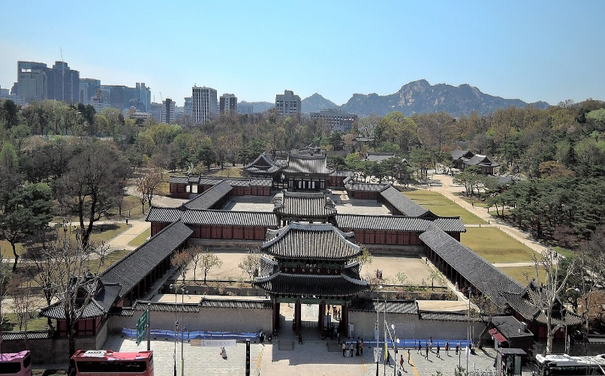
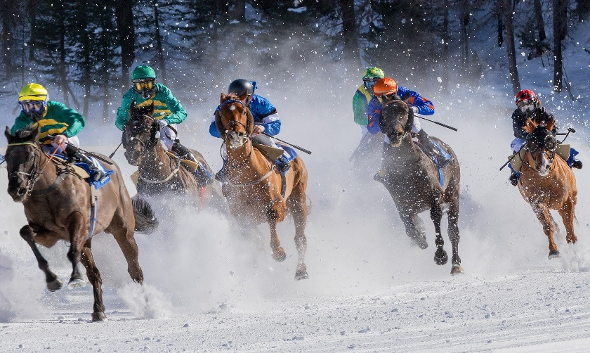
승마장 이미지
귀족 스포츠의 대명사로 지목되던 승마를 할 수 있다 !
승마장 시설이 되어 있어 공공성이 확보된 데다가
도심에서 가까우면서도 산중의 고요함을 체험할 수 있는 입지여건,
국민 눈높이에 맞는
비용으로 승마를 즐길 수 있다.
수익성

